Slide 1

Química Orgânica
Profa. Karen Farias

Slide 2
NASCIMENTO DA QUÍMICA ORGÂNICA
No século XVIII, Scheele (1742-1786) conseguiu isolar ácido tartárico (C4H6O6) da uva, ácido cítrico (C6H8O7) do limão, ácido lático (C3H6O3) do leite, glicerina (C3H8O3) da gordura, uréia (CH4N2O) da urina etc.
Foi por esse motivo que Bergman (1735-1784) definiu, em 1777, a Química Orgânica como a Química dos compostos existentes nos organismos vivos, vegetais e animais, enquanto a Química Inorgânica seria a Química dos compostos existentes no reino mineral.

Slide 3

Nessa mesma época, Lavoisier (1743-1794) conseguiu analisar vários compostos orgânicos e constatou que todos continham o elemento químico carbono, representado pela letra C.
Em 1807, Berzelius lançou a idéia que apenas os organismos vivos eram capazes de produzir compostos orgânicos devido a uma força misteriosa. Esta teoria foi chamada de TEORIA FORÇA VITAL.
Ser vivo → Ser vivo
No ano de 1828, essa teoria foi posta em dúvida quando o químico alemão Friedrich Wöhler, aquecendo cianato de amônio, provocou
uma reação, na qual um composto inorgânico se transformou em um composto orgânico, a URÉIA.

Slide 4
Hoje são denominados de compostos orgânicos os compostos que contêm CARBONO, sejam ou não originados por organismos vivos.
QUÍMICA ORGÂNICA é a parte da química que estuda os compostos do carbono.

Slide 5
CARACTERÍSTICAS DO ÁTOMO DE CARBONO
O átomo de carbono apresenta certas particularidades que o tornam diferente dos demais elementos químicos;
Esse fato foi percebido na metade do século XIX, inicialmente por Kekulé, e possibilitou uma melhor compreensão da estrutura das substâncias orgânicas.
Dentre as principais características do átomo de carbono devemos citar:

Slide 6
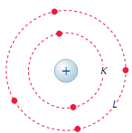
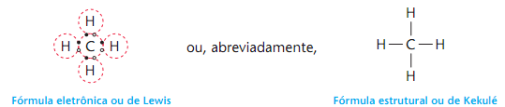
O CARBONO É TETRAVALENTE
número atômico do carbono é 6
- sua configuração eletrônica apresenta 2é na camada K e 4é na camada L. Tendo 4é em sua última camada eletrônica, o carbono os compartilha com quatro elétrons de outros átomos, para que se complete o octeto, atingindo-se a configuração estável. Por exemplo, a estrutura do metano (CH4) é:

Slide 7
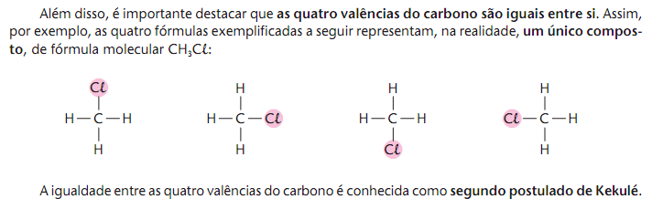

Slide 8
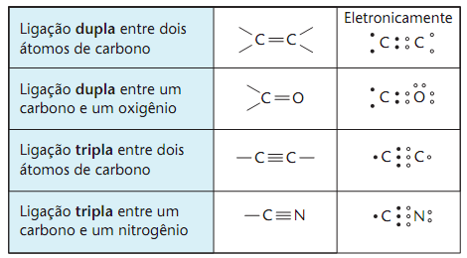
2. O CARBONO FORMA LIGAÇÕES MÚLTIPLAS
Nos exemplos anteriores (CH₄ e CH₃Cl), vimos o carbono formando uma única ligação — ligação simples—com cada átomo de hidrogênio ou de cloro. Entretanto, um átomo de carbono pode estabelecer duas ou três ligações com um segundo átomo, formando, respectivamente, uma ligação dupla ou uma ligação tripla. Por exemplo:

Slide 9
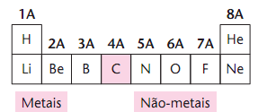
3. O CARBONO LIGA-SE A VÁRIAS CLASSES DE ELEMENTOS QUÍMICOS
O carbono está na coluna 4A, no “meio” do 2º período da Tabela Periódica:
O carbono fica, portanto, a “meio caminho” entre os metais e os não-metais, isto é, entre os elementos eletropositivos e os eletronegativos. O carbono pode ligar-se ora a elementos eletropositivos (como o hidrogênio), ora a elementos eletronegativos (como o oxigênio).

Slide 10
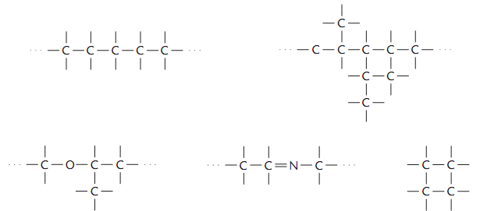
4. O CARBONO FORMA CADEIAS
O átomo de carbono tem uma capacidade extraordinária de se ligar a outros átomos — de carbono, de oxigênio, de nitrogênio etc.— formando encadeamentos ou cadeias curtas ou longas e com as mais variadas disposições (esse fato é conhecido como terceiro postulado de Kekulé).
São exatamente essas cadeias que irão constituir o “esqueleto” das moléculas das substâncias orgânicas.

Slide 11
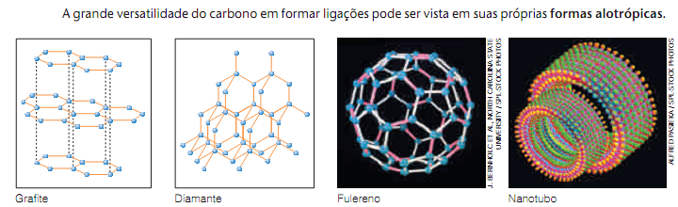
Existem outros elementos químicos que conseguem formar encadeamentos, como, por exemplo, o enxofre, o fósforo etc.
Entretanto, nenhum elemento químico apresenta a capacidade de formar cadeias tão longas, variadas e estáveis como o carbono.
A capacidade de formar cadeias juntamente com as características anteriormente descritas (tetravalência, formação de ligações simples, duplas e triplas, e ligação com elementos eletropositivos ou eletronegativos) explicam a razão de o carbono ser capaz de formar um número enorme de compostos.

Slide 12
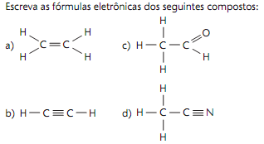
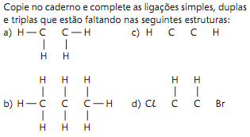

Slide 14
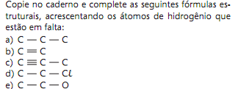

Slide 15
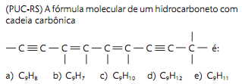

Slide 16
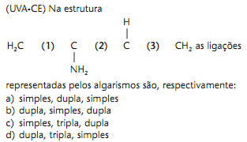

Slide 17
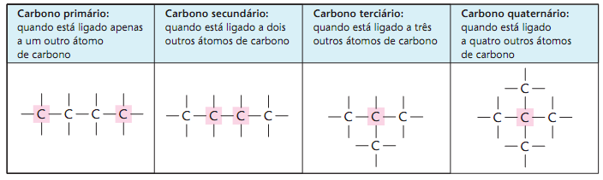
CLASSIFICAÇÃO DOS ÁTOMOS DE CARBONO EM UMA CADEIA
Conforme a posição em que se encontram na cadeia, os átomos de carbono classificam-se em:

Slide 18
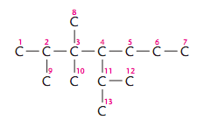
Na cadeia carbônica abaixo, classifique os carbonos em primários, secundários, terciários e quartenários.

Slide 19
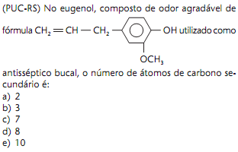

Slide 20
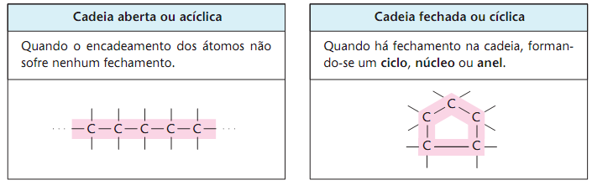
5. TIPOS DE CADEIA ORGÂNICA
A existência de uma grande variedade de cadeias orgânicas nos obriga a classificá-las segundo vários critérios:
Quanto ao fechamento da cadeia

Slide 21
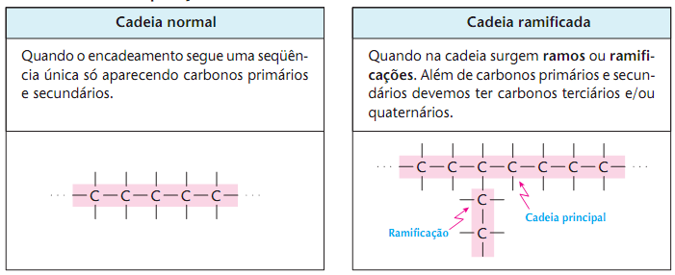
Quanto à disposição dos átomos

Slide 22
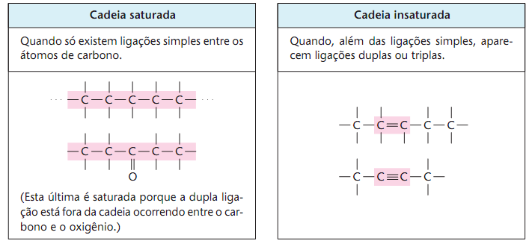
Quanto aos tipos de ligação

Slide 23
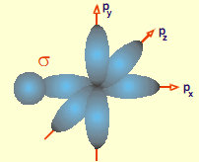
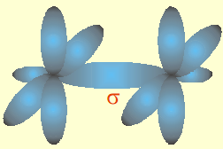

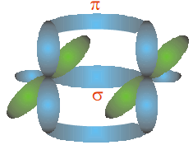

LIGAÇÕES SIMPLES:
As ligações simples ocorrem com orbitais
de mesmo eixo e são chamadas de LIGAÇÕES SIGMA (σ).
LIGAÇÕES DUPLAS:
A primeira ligação covalente entre dois átomos ocorre com orbitais de mesmo eixo (ligação sigma), as demais ligações ocorrem com orbitais paralelos e são chamadas de LIGAÇÕES pi (π).

Slide 25
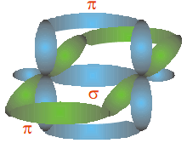

LIGAÇÃO TRIPLA:
Neste tipo de ligações teremos duas do tipo pi (π) e uma do tipo sigma(σ).

Slide 26
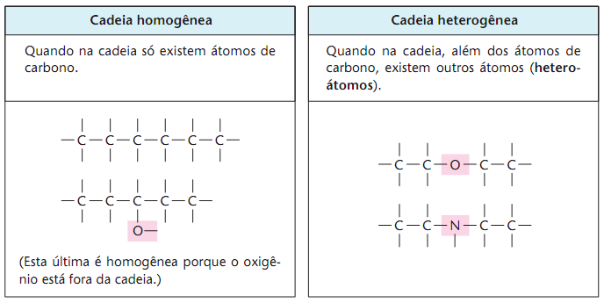
Quanto à natureza dos átomos

Slide 27
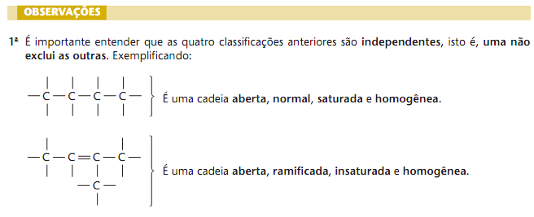
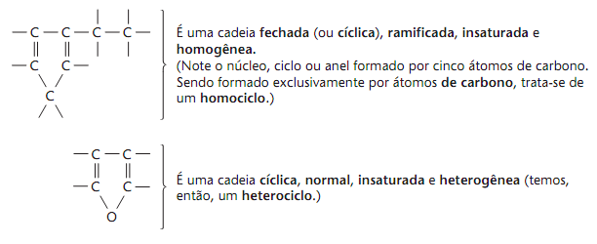

Slide 28
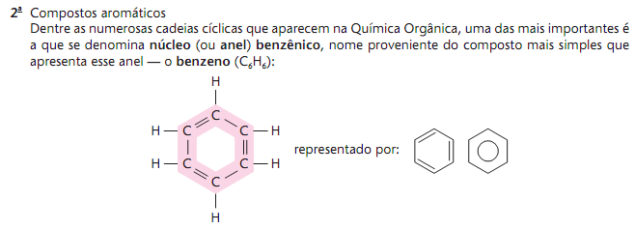
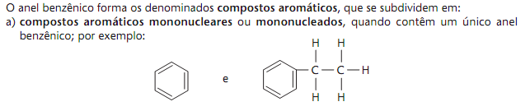

Slide 29
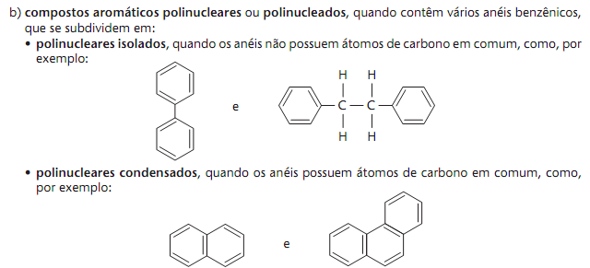

Slide 30

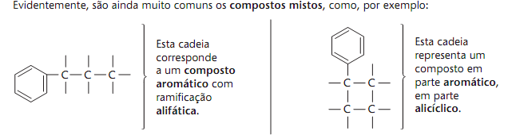
O número de compostos aromáticos conhecido é tão grande que praticamente determinou, dentro da Química Orgânica, uma nova divisão, denominada Química dos Aromáticos. Disso resulta outra classificação muito comum, que divide os compostos orgânicos em:

Slide 31
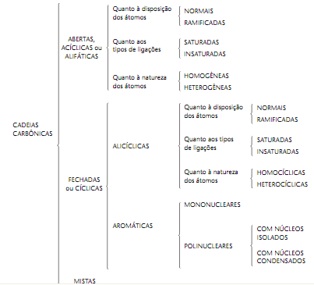
Resumo

Slide 32
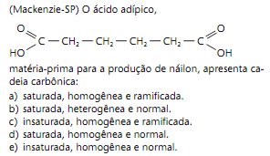

Slide 33
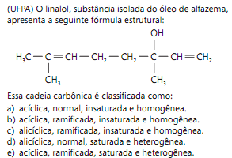

Slide 34
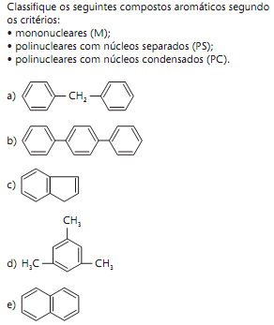

Slide 35
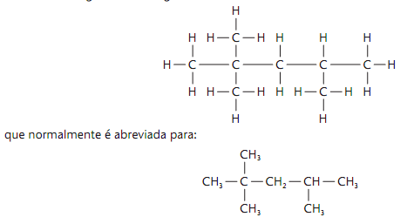
FÓRMULA ESTRUTURAL
Em virtude da grande variedade de cadeias carbônicas que podem aparecer nos compostos orgânicos, são muito importantes as chamadas fórmulas estruturais, que nos revelam a estrutura, isto é,a arrumação ou disposição dos átomos dentro das moléculas.
Por exemplo, uma estrutura muito encontrada na gasolina é a seguinte:

Slide 36



Esta última, denominada fórmula estrutural condensada, é a mais usada, pois, sem dúvida, é mais fácil de se escrever do que a primeira.
Outra versão ainda mais simplificada da mesma fórmula, seria:
na qual a cadeia principal é representada por uma linha em ziguezague.
Podemos simplificá-la ainda mais omitindo os grupos CH3, resultando então:

Slide 37

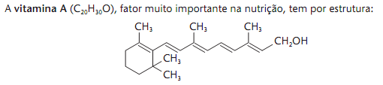
Em outras palavras, os C, CH, CH2 e CH3 ficam subentendidos, embora sejam escritos, às vezes, os grupos terminais da cadeia e das ramificações.
Havendo, porém, átomos diferentes do carbono e do hidrogênio, eles deverão ser escritos. Veja o exemplo de um outro composto:

Slide 38
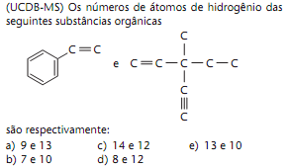

Slide 39
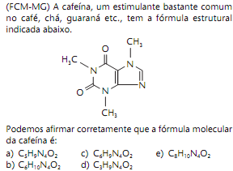

Slide 40

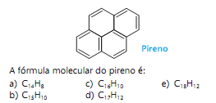

Slide 41
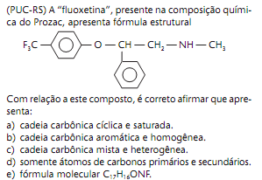

Slide 42


Slide 43


Os Compostos orgânicos que possuem moléculas de benzeno em sua estrutura podem ser chamadas de compostos aromáticos.
AROMATICIDADE DE UM COMPOSTO
Regra de Hückel
Um anel monocíclico coplanar será considerado aromático se o número de
elétrons “pi” contidos no composto for igual “4n + 2”, onde “n” é um número inteiro.
O benzeno possui 6 elétrons pi, então teremos:
4n + 2 = 6 → n = 1 que é um número Inteiro, portanto o benzeno é aromático.

